Slide 1
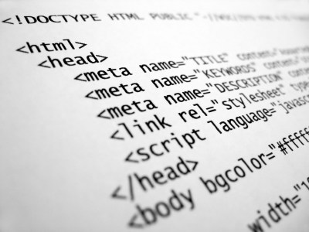
Secure Mail – Filtering HTML Mails
Application Security

Slide 2
Inhalt
IPCC
  Allgemeines
  Assessment Reports
Assessment Report 2007

Slide 3
IPCC - Die Organisation
Intergovernmental Panel on Climate Change (Weltkrimarat)
Gegründet vom UNEP (1988)
Sekretariat in Genf
Träger des Friedensnobelpreises (2007)

Slide 4
AR4: Kernaussagen
Es gibt keinen Zweifel, dass sich das Klima erwärmt.
„Es gilt als 'gesicherte Erkenntnis', dass im weltweiten
Durchschnitt menschliches Handeln seit 1750 das Klima
erwärmt hat – vorrangig durch den fossilen
Brennstoffverbrauch, die Landwirtschaft und eine geänderte
Landnutzung.“

